Slide 1
FríoTrack
Avance 2
Sprint 3
BlackStartup
Aplicaciones Web · 1ASI0730 · NRC 8088
Ingeniería de Software · UPC
Base editable para completar con la validación y la exposición del equipo
FríoTrack · AV2 · Base de trabajo
01
Notes:
Tiempo sugerido: 00:40. Presentar BlackStartup y el alcance de AV2. Identificar esta presentación como base de trabajo del 13/11/2026. Completar las diapositivas 12–14 antes de la exposición final. Fuente: README.md y assets/evidence/av2/technical-verification.json.
Repositorio de fuentes: https://github.com/upc-pre-202620-1asi0730-8088-FrioTrackk/report-friotrack

Slide 2
Equipo BlackStartup
Integrante | Código | Exposición
Alexander Sebastián Atauje Barreto | u20241f246 | Por confirmar
Joaquín Leonardo Daga Chávez | u202219829 | Por confirmar
Nayely Macarena Vera Solsol | u20231H17 | Por confirmar
Rodrigo Andree Saavedra Flores | u20241D811 | Por confirmar
Carrera: Ingeniería de Software
Fotos e intervenciones del equipo por completar
FríoTrack · AV2 · Base de trabajo
02
Notes:
Tiempo sugerido: 01:20. Cada integrante se presenta brevemente ante cámara. Confirmar los cuatro miembros activos y asignar las intervenciones. Añadir fotos autorizadas en la versión final. La tabla identifica a los integrantes del informe y no asigna contribuciones AV2 sin confirmar. Carrera: Ingeniería de Software. Fuente: carátula de README.md.
Repositorio de fuentes: https://github.com/upc-pre-202620-1asi0730-8088-FrioTrackk/report-friotrack

Slide 3
Problema y segmentos
La carga necesita información fechada sobre su viaje y sus condiciones de conservación
Coordinador Logístico
Cliente de Carga
Programa envíos, administra recursos y documenta la atención de alertas.
Consulta los envíos que tiene asignados y la evidencia disponible de su carga.
Las lecturas del incremento son datos de demostración
FríoTrack · AV2 · Base de trabajo
03
Notes:
Tiempo sugerido: 01:40. Explicar la necesidad de visibilidad durante el transporte refrigerado. Relacionar el problema con las entrevistas de descubrimiento y distinguir ambos segmentos. Las nuevas sesiones de validación todavía no tienen resultados. No afirmar reducción medida de pérdidas ni satisfacción. Fuente: README.md, secciones 1.2, 1.3 y 2.2.
Repositorio de fuentes: https://github.com/upc-pre-202620-1asi0730-8088-FrioTrackk/report-friotrack

Slide 4
Alcance técnico del Sprint 3
Operación del envío
Acceso por cuenta
Programación, reserva consistente, cambios de estado e historial persistente.
Sesión persistente, organización y consulta limitada al cliente asignado.
Monitoreo y atención
Evidencia del viaje
Lecturas autorizadas, alertas, acciones correctivas e incidencias.
Generación expresa de una copia JSON del reporte de un envío entregado.
Pendientes: telemetría física, correo de recuperación y publicación cloud AV2
FríoTrack · AV2 · Base de trabajo
04
Notes:
Tiempo sugerido: 01:40. Explicar un recorrido concreto: programación, rechazo de reserva incompatible, inicio del viaje, lectura, atención de alerta y consulta del cliente. Confirmar alcance, capacidad y aceptación con el equipo. La copia del reporte se solicita expresamente después de la entrega. Fuente: README.md, sección 5.2.3, y friotrack-api 0.2.0.
Repositorio de fuentes: https://github.com/upc-pre-202620-1asi0730-8088-FrioTrackk/report-friotrack

Slide 5
Arquitectura C4 del incremento AV2
Entrega de archivos
HTTPS y JSON
Web Application
HTML, JS y CSS
Entrega landing y bundle
SPA
Vue 3 y PrimeVue
Se ejecuta en el navegador
REST API
ASP.NET Core 10
Swagger y autorización
Consultas y transacciones
Personas: Coordinador Logístico y Cliente de Carga
Sistema externo: OpenStreetMap
PostgreSQL 17
EF Core y Npgsql
Cuentas y operaciones
La publicación de API, SPA y base AV2 sigue pendiente
FríoTrack · AV2 · Base de trabajo
05
Notes:
Tiempo sugerido: 02:00. Web Application entrega los archivos y SPA ejecuta Vue en el navegador. La API autoriza y consulta PostgreSQL con EF Core y Npgsql. Las flechas indican entrega, solicitud y acceso a datos. OpenStreetMap es externo. Esta arquitectura describe las fuentes AV2. La publicación de API, SPA y base AV2 sigue pendiente. Fuente: assets/architecture/av2/09-c4-contenedores-av2.json.
Repositorio de fuentes: https://github.com/upc-pre-202620-1asi0730-8088-FrioTrackk/report-friotrack

Slide 6
DDD y persistencia relacional
18 tablas de negocio y 31 claves foráneas
Contexto | Tablas | Elemento de dominio
Shipment Management | 2 | Shipment y su historial
Monitoring and Telemetry | 3 | ShipmentMonitoring, lecturas y posiciones
Fleet and Resources | 4 | Vehicle, Driver, Sensor y FleetAllocation
Alert and Reporting | 5 | Alert, acciones, avisos, incidencias y reporte
IAM, contexto genérico | 4 | Organization, UserAccount y sesiones
Reservas en transacción y control de versión del envío
FríoTrack · AV2 · Base de trabajo
06
Notes:
Tiempo sugerido: 02:00. Abrir el ERD completo si se solicita. La migración implementa 18 tablas de negocio y 31 FK. El diseño TB1 de 17 tablas y UUID conserva su corte histórico. ThermalRange es un valor de dominio. El historial pertenece al envío, las lecturas y posiciones al monitoreo y las acciones a la alerta. La autorización requiere reglas adicionales a las FK. Fuente: assets/architecture/av2/schema.json y README.md, secciones 4.7 y 4.8.
Repositorio de fuentes: https://github.com/upc-pre-202620-1asi0730-8088-FrioTrackk/report-friotrack

Slide 7
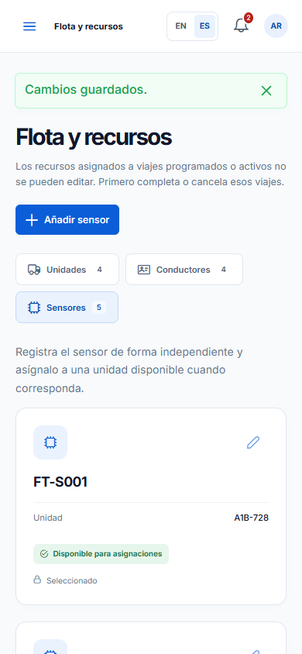
Coordinador: recursos y programación
Recursos independientes
Vehículo, conductor y sensor conservan su identidad. El sensor puede existir sin una unidad asignada.
Programación consistente
Una reserva confirma ambos recursos. Un conflicto rechaza la operación completa.
Captura local de demostración, ancho de 390 px
FríoTrack · AV2 · Base de trabajo
07
Notes:
Tiempo sugerido: 02:00, incluida demostración. Mostrar sensor independiente sin asignar y explicar su asignación opcional. Programar un envío válido y señalar capacidad, fechas, recursos habilitados y rechazo de conflicto. La captura muestra datos de demostración de una ejecución local AV2 en español, a 390 px. Fuente: assets/images/chapter-05/av2/sensors-390-es.png y assets/evidence/av2/local-integrated-acceptance.json.
Repositorio de fuentes: https://github.com/upc-pre-202620-1asi0730-8088-FrioTrackk/report-friotrack

Slide 8
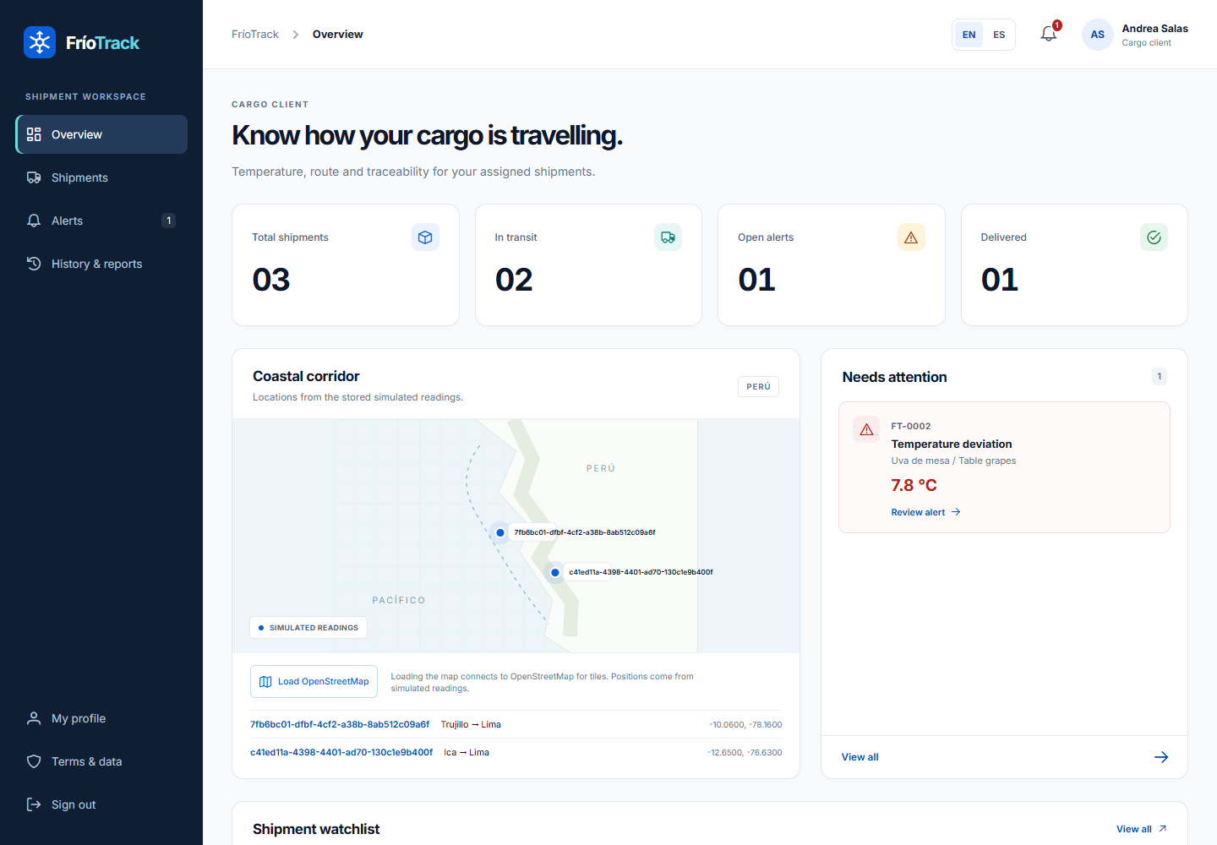
Cliente: consulta de sus envíos
La API limita la consulta por organización y asignación
Reporte JSON persistido y CSV como exportación independiente
FríoTrack · AV2 · Base de trabajo
08
Notes:
Tiempo sugerido: 02:00, incluida demostración. Iniciar sesión como Cliente de Carga y revisar solo sus envíos asignados. Explicar que el servidor también rechaza accesos y operaciones ajenos al perfil. Mostrar el reporte JSON persistido de un envío entregado. Los vacíos de medición no acreditan cumplimiento térmico. La captura corresponde a ejecución local AV2 en inglés, a 1440 px. Fuente: assets/images/chapter-05/av2/dashboard-cargo-client-1440-en.png.
Repositorio de fuentes: https://github.com/upc-pre-202620-1asi0730-8088-FrioTrackk/report-friotrack

Slide 9
Recursos REST y Swagger
Operación | Método y recurso
Sesión | POST /api/auth/login y /api/auth/logout
Consulta autorizada | GET /api/workspace y /api/shipments/{id}
Programación | POST /api/shipments y PUT /api/shipments/{id}
Ciclo del viaje | POST /api/shipments/{id}/transitions
Lectura de demostración | POST /api/shipments/{id}/readings
Reporte autorizado | POST /api/shipments/{id}/reports y GET /api/reports/{id}
Swagger UI: /swagger/index.html
FríoTrack · AV2 · Base de trabajo
09
Notes:
Tiempo sugerido: 02:00. Abrir /swagger/index.html sobre una ejecución identificada. La especificación se sirve en /swagger/v1/swagger.json, sin prefijo /api. Explicar el token Bearer opaco y los errores 400, 401, 403, 404 y 409 según operación. Mostrar payload de programación y versión obsoleta. Fuente: friotrack-api/Interfaces/Av2Endpoints.cs y documentación de la release 0.2.0.
Repositorio de fuentes: https://github.com/upc-pre-202620-1asi0730-8088-FrioTrackk/report-friotrack

Slide 10
Verificación técnica del incremento
Comprobación | Resultado
Dominio C# | 21 pruebas
Integración API y PostgreSQL | 37 comprobaciones
Frontend | 32 pruebas
Política de despliegue | 9 pruebas
Landing | 6 pruebas y 22 comprobaciones de navegador
SPA con API y PostgreSQL | 173 comprobaciones de navegador
Compatibilidad JSON TB1 | 26 comprobaciones
Corte local del 13/11/2026. Las suites registran cero fallos.
FríoTrack · AV2 · Base de trabajo
10
Notes:
Tiempo sugerido: 01:50. Las cifras cuentan pruebas y comprobaciones de distinto alcance. No sumarlas como cobertura de historias. El recibo del 13/11/2026 registra cero fallos. Las 173 comprobaciones integran SPA, API y PostgreSQL con ES/EN y 390/1440 px. Los recorridos bloquearon teselas y fuentes externas. Docker Compose no se ejecutó porque Docker no está disponible. La validación técnica no mide usabilidad ni aceptación. Fuente: assets/evidence/av2/technical-verification.json.
Repositorio de fuentes: https://github.com/upc-pre-202620-1asi0730-8088-FrioTrackk/report-friotrack

Slide 11
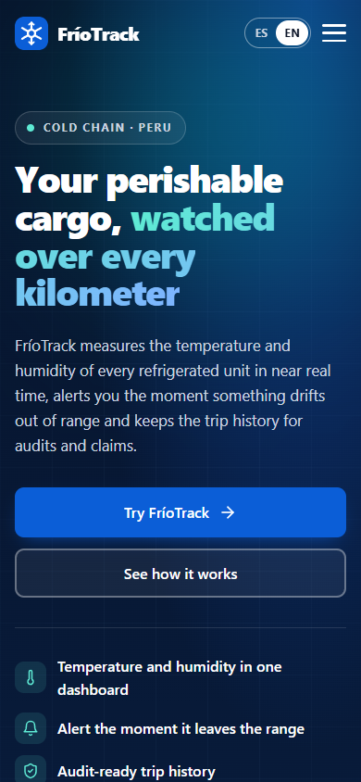
Repositorios y despliegue
Fuentes y CI
API, frontend y landing cuentan con release 0.2.0 y comprobaciones exitosas en GitHub.
Landing publicada
GitHub Pages entrega la versión corregida. Ocho archivos coinciden con sus fuentes.
API y SPA AV2: publicación pendiente junto con PostgreSQL
FríoTrack · AV2 · Base de trabajo
11
Notes:
Tiempo sugerido: 01:50. Abrir las releases 0.2.0 y los checks de CI. La landing en GitHub Pages coincide con sus fuentes en ocho archivos comprobados. Las fuentes de API y SPA AV2 están en GitHub, pero su publicación cloud sigue pendiente. Falta destino PostgreSQL privado, configuración, migración y publicación. Una release de GitHub no despliega el servicio. Fuente: assets/evidence/av2/product-github-checks.json y github-pages-verification.json. Landing: https://upc-pre-202620-1asi0730-8088-friotrackk.github.io/friotrack-landing/.
Repositorio de fuentes: https://github.com/upc-pre-202620-1asi0730-8088-FrioTrackk/report-friotrack

Slide 12
Validación con usuarios
Por completar tras las entrevistas
Segmento | Sesiones previstas | Resultados
Coordinador Logístico | 3–5 entrevistas | Por completar
Cliente de Carga | 3–5 entrevistas | Por completar
Tareas observadas, dificultades y apreciaciones auténticas
Versión, dispositivo, consentimiento y evidencia por sesión
FríoTrack · AV2 · Base de trabajo
12
Notes:
Tiempo sugerido: 02:00. Por completar tras las entrevistas. Reclutar 3–5 participantes de cada segmento, obtener consentimiento e identificar versión y dispositivo. Las entrevistas de descubrimiento no sustituyen estas sesiones. Completar tareas, resultados, capturas y enlaces de Stream. El facilitador observa sin resolver la tarea. Esta base todavía no contiene resultados de usabilidad AV2. Fuente: docs/av2/validation-protocol.md y validation-records.csv.
Repositorio de fuentes: https://github.com/upc-pre-202620-1asi0730-8088-FrioTrackk/report-friotrack

Slide 13
Hallazgos y mejoras de usabilidad
Por completar tras las entrevistas y la evaluación heurística
Registro | Contenido necesario
Problema observado | Sesión, tarea, captura y severidad 1–4
Cambio realizado | Versión, decisión y evidencia antes/después
Resultado comprobado | Nueva ejecución y resultado observado
About-the-Product: video de 1–3 minutos con testimonios reales
FríoTrack · AV2 · Base de trabajo
13
Notes:
Tiempo sugerido: 02:00. Por completar tras entrevistas y evaluación heurística del Anexo D del enunciado. Seleccionar problemas reales, justificar severidad 1–4 y enlazar cambios con evidencia antes/después. Distinguir inspección técnica de comentario de usuario. About-the-Product dura 1–3 minutos e incorpora opiniones auténticas de ambos segmentos. Añadir captura y enlaces de Stream y YouTube. Fuente: docs/av2/heuristics-template.md y video-scripts.md.
Repositorio de fuentes: https://github.com/upc-pre-202620-1asi0730-8088-FrioTrackk/report-friotrack

Slide 14
Retrospectiva y cierre de AV2
Por completar con la retrospectiva y los videos del equipo
Trabajo del equipo
Material de entrega
Aportes propios, revisión entre productos y aprendizaje asociado a Student Outcome 5.
Tablero y actas, validación, videos, presentación y Performance Report.
About-the-Team: 5 minutos de retrospectiva y 1 minuto por integrante
La exposición final debe mostrar la versión publicada y las evidencias completas
FríoTrack · AV2 · Base de trabajo
14
Notes:
Tiempo sugerido: 02:00. Completar con retrospectiva y grabaciones reales. Cada integrante explica su aporte, colaboración y aprendizaje con evidencia propia. Confirmar actas, responsables, aceptación y tablero. About-the-Team orienta 5 minutos grupales y 1 minuto por integrante. Añadir publicaciones Stream/YouTube y enlaces en landing, navegación y Performance Report. La exposición final debe durar como máximo 30 minutos. La pauta completa de estas diapositivas suma 25 minutos y permite ajustar demostraciones. Fuente: docs/av2/video-scripts.md, inputs-and-delivery.md y keynote-outline.md.
Repositorio de fuentes: https://github.com/upc-pre-202620-1asi0730-8088-FrioTrackk/report-friotrack

